Slide 1
第4章作业讲解

Slide 2
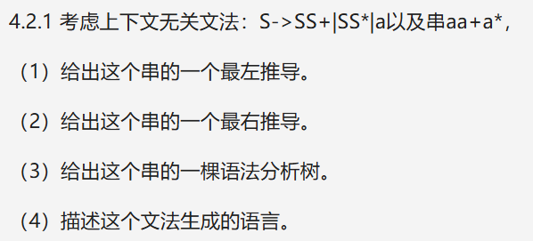
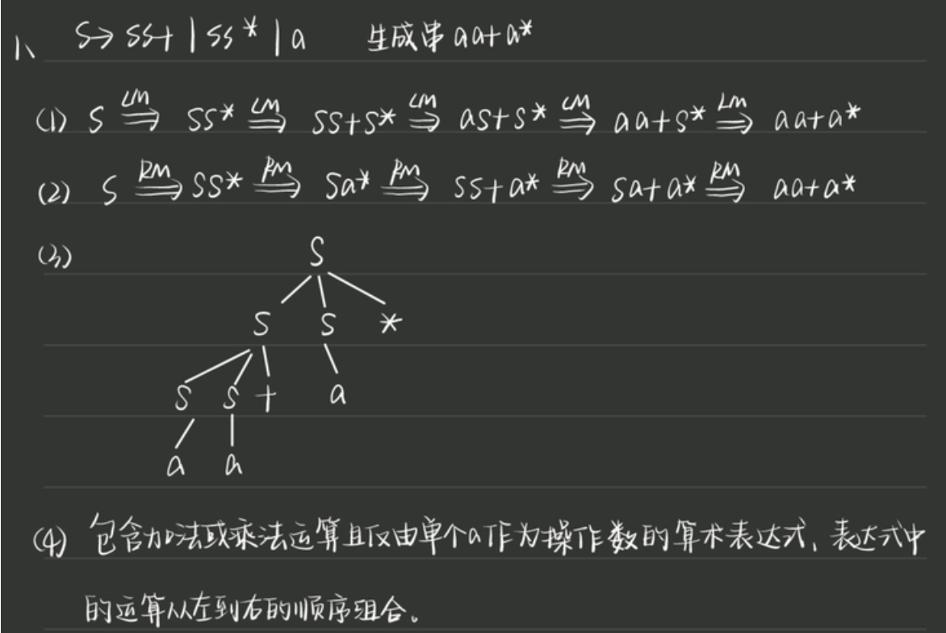

Slide 3
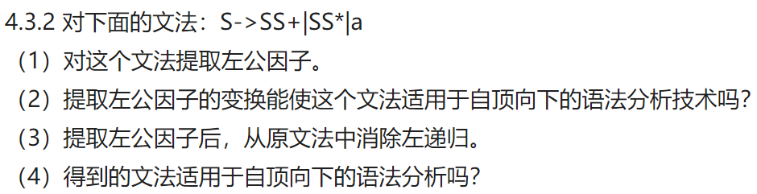
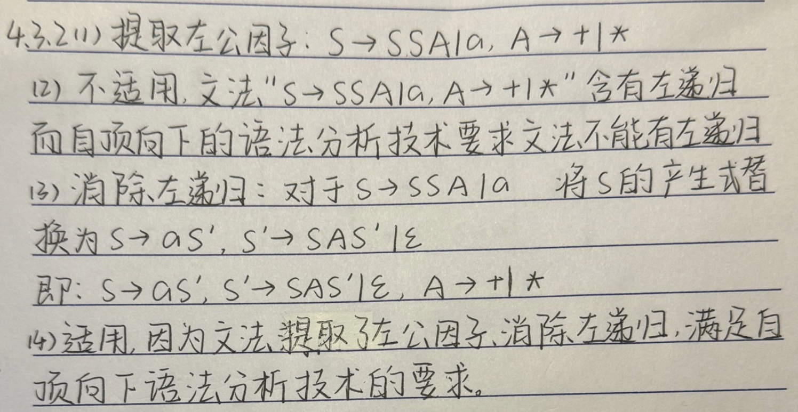

Slide 4
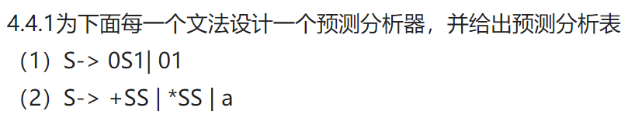
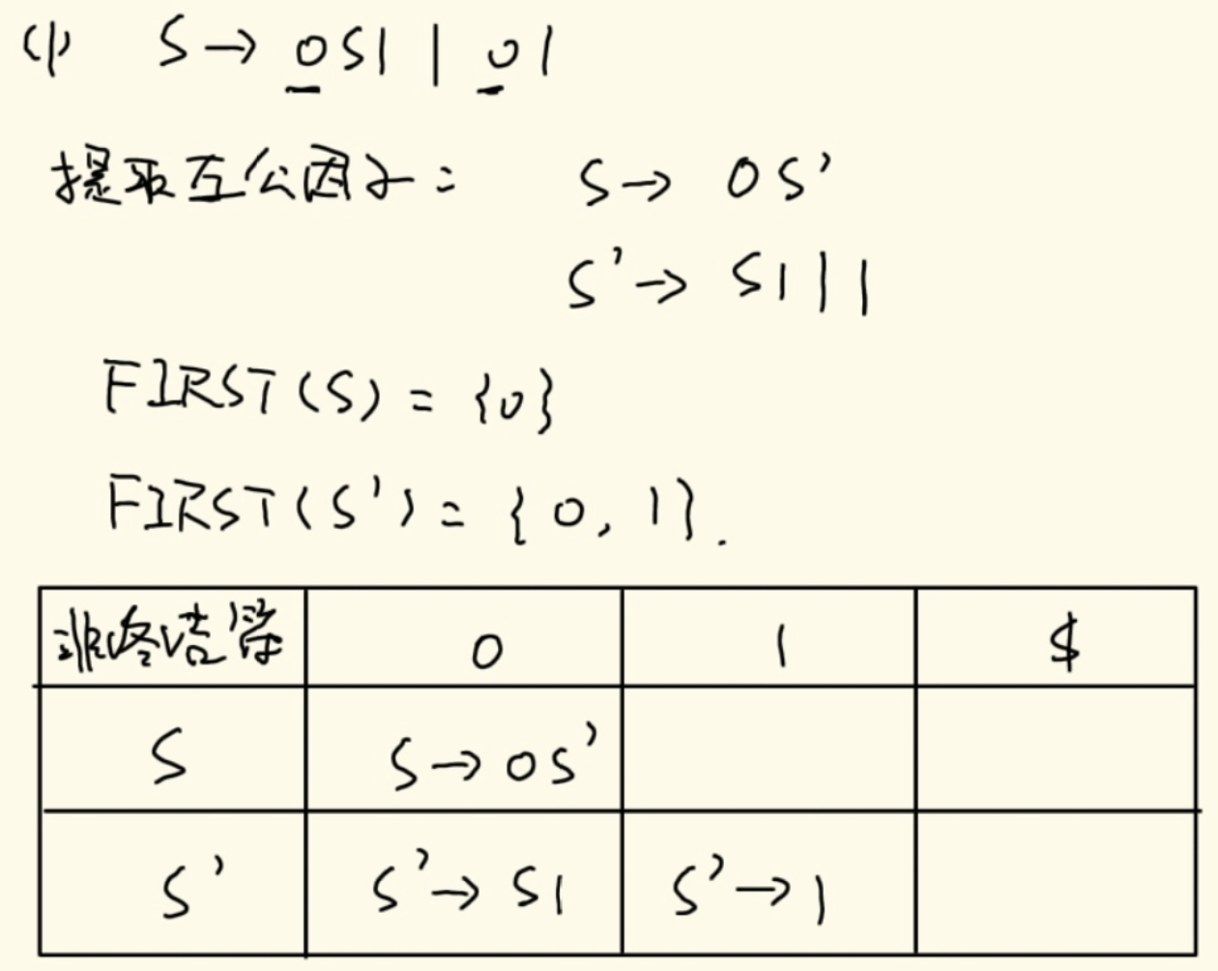
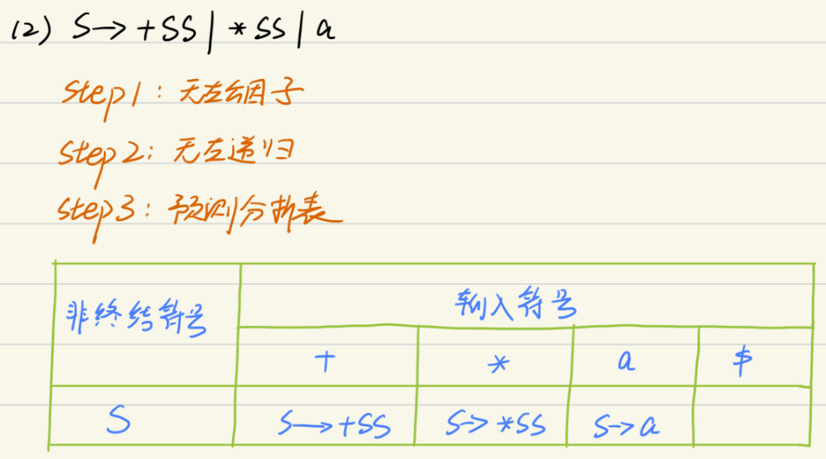

Slide 5
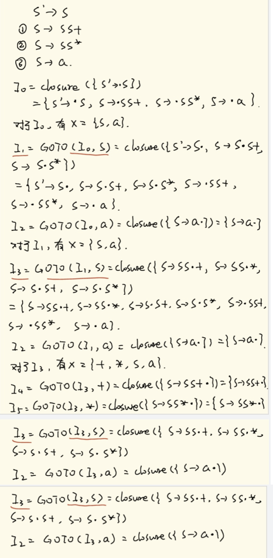
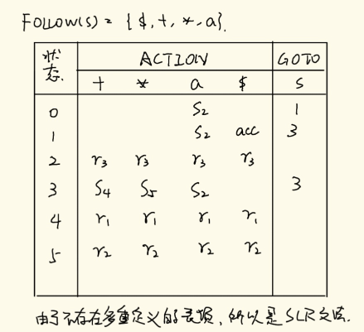
4.6.2 为练习4.2.1中的（增广）文法构造SLR项集。计算GOTO函数。给出这个文法的语法分析表。这个文法是SLR文法吗？

Slide 6
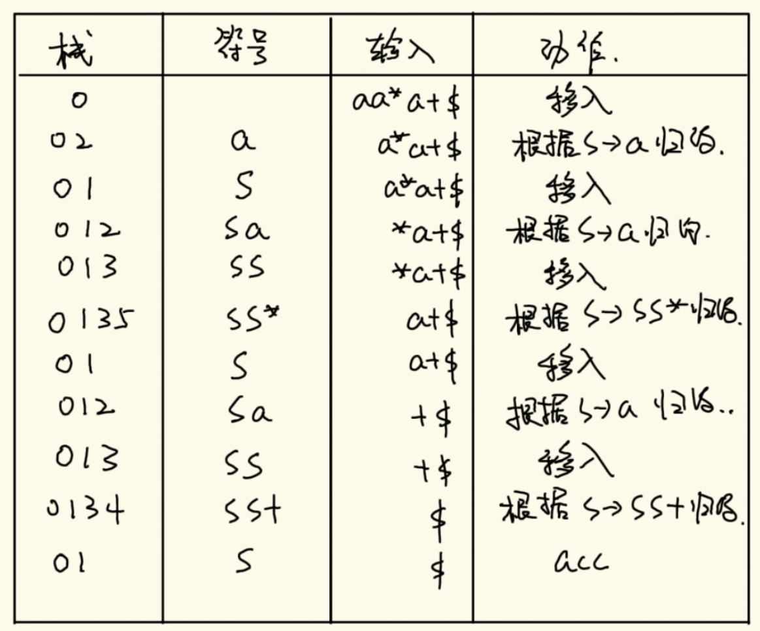
4.6.3 利用练习4.6.2得到的语法分析表，给出处理输入aa*a+时的各个动作。

